Slide 1

Муниципальное бюджетное учреждение Служба благоустройства МО «город Десногорск» Смоленской области.
Проект: «Оптимизация процесса вырубки зеленых насаждений по обращению граждан»
2026 год.

Slide 2

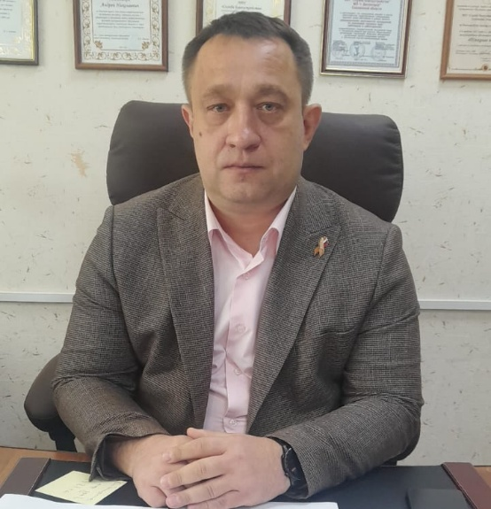
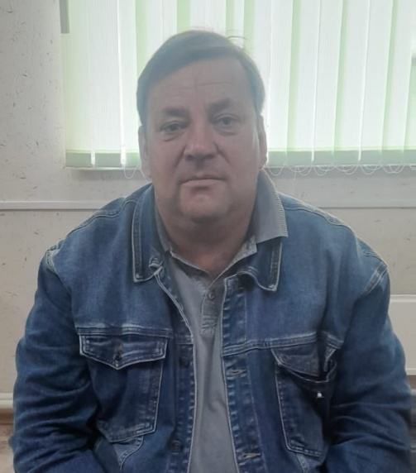
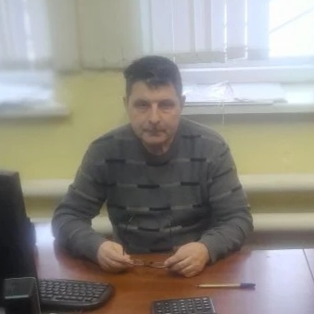
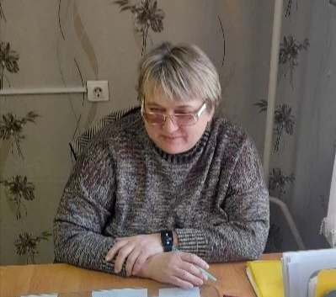
Команда проекта
Руководитель
проекта:
Члены рабочей группы:
Алейников А.Н.
Директор
Пресняков О.М.
Зам. директора
Казаков О.А.
Мастер леса
Борисова С.С.
Старший мастер

Slide 3
Информация об учреждении
Учреждение организованно 1июня 2009 года.
Учредитель - администрация муниципального образования «город Десногорск» Смоленской области .
В настоящее время функционирует 7 производственных участков:
Численность работников – 225 чел.,
из них руководителей и специалистов -17 чел.
Организация работает в режиме полного рабочего дня 8,0 часов.
Основные виды деятельности: организация и обеспечение деятельности на территории МО образования в сфере благоустройства и озеленения территорий, оказания ритуальных услуг, ремонта и содержания автомобильных дорог.

Slide 4
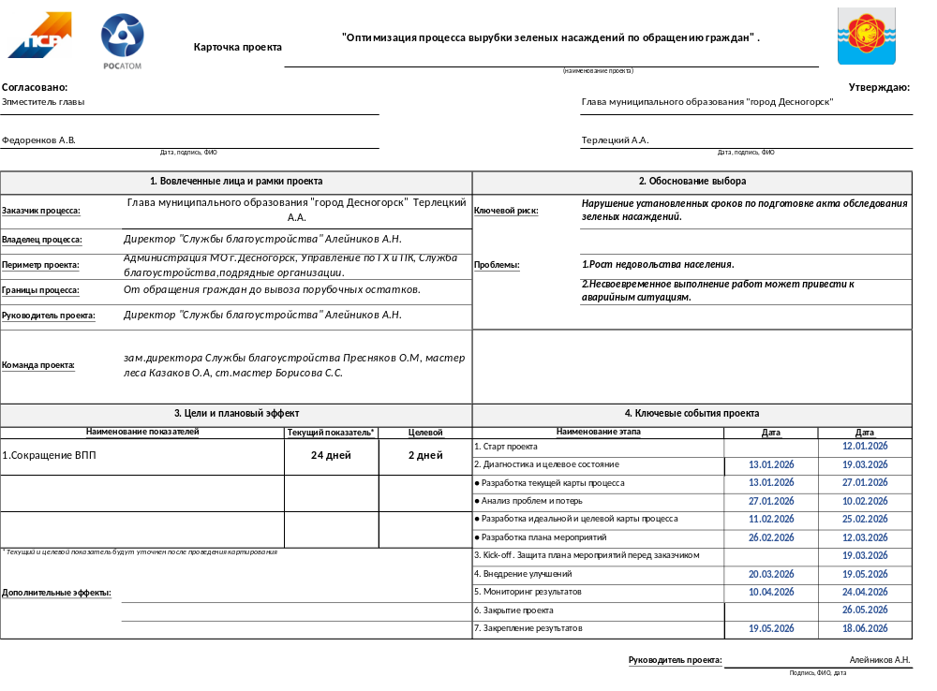
Карточка проекта

Slide 5
Целевые показатели
 | Текущий показатель | Наименование показателей
Сокращение ВПП, дни | 24 | 2

Slide 6
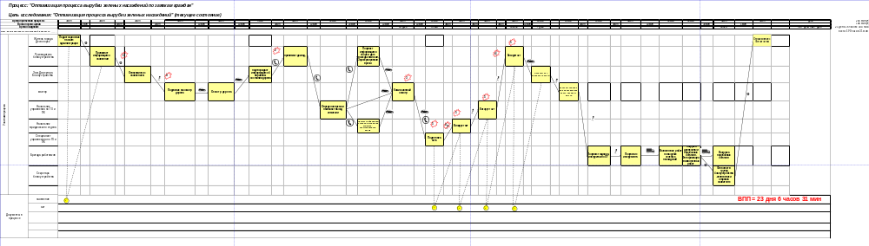
Карта текущего состояния процесса
«Оптимизация процесса вырубки зеленых насаждений по обращению граждан»
ВПП = 23 дня 6 часов 31 мин

Slide 7
Выявленные проблемы
Последовательное оповещение руководителей о поврежденном дереве.
Избыточный этап обработки
Ожидание комиссионного выезда
Перемещение документов ручное
Последовательное согласование

Slide 8
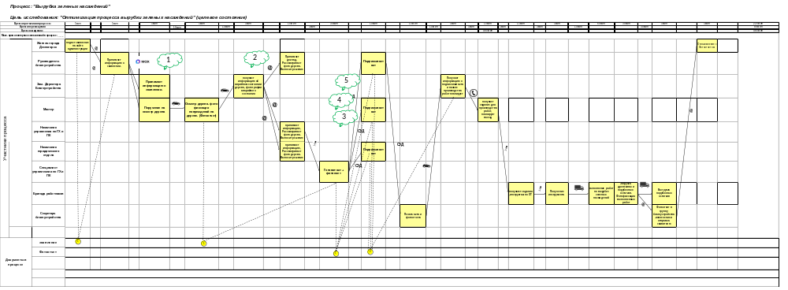
Карта целевого состояния процесса
«Оптимизация процесса вырубки зеленых насаждений по обращению граждан»
ВПП= 1р.д.6 часов дней

Slide 9

Ключевые решения
Создание внутренней группы в .
Изменение НПА в части работы комиссии
Параллельное согласование

Slide 10
План мероприятий по реализации проекта
Проблема | Мероприятие | Ответственный | Срок | Эффект | Затраты
1. Последовательное оповещение руководителей о поврежденном дереве. | Организация группы в максе с размещением информации для сотрудников | Алейников А.Н. | выполнено | снижение ВПП прохождения информации на 8 мин. | нет
2 Избыточный этап обработки | Разработать и утвердить стандарт (требование к фотоочету) | Пресняков О.М.; Нинасов В.И. | 15.05.2026 | Снижение ВПП прохождения информации на 65 мин. | нет
 | Изменить регламент передачи информации до членов комиссии | Пресняков О.М. | 01.06.2026 |  | нет
3. Ожидание комиссионного выезда | Изменить НПА по работе коммиссии, | Заместитель главы Федоренков А.В. | 30.05.2026 | Снижение ВПП на 14 дней. | нет
4. Перемещение документов ручное | Паралелльное визированеие акта членами комиссии посредством СЭД | Заместитель главы Федоренков А.В. | 15.06.2026 | Снижение ВПП на 1день | нет
5. Последовательное согласование |  |  |  | Снижение ВПП на 7 дней | нет

Slide 11
Ожидаемые результаты
Сокращается время реакции на обращение граждан города Десногорск в администрацию по спилу зеленых насаждений.
2. Сокращается время приема решения по спилу зеленых насаждений комиссией администрации.
3. Более продуктивно используется СЭД.

Slide 12
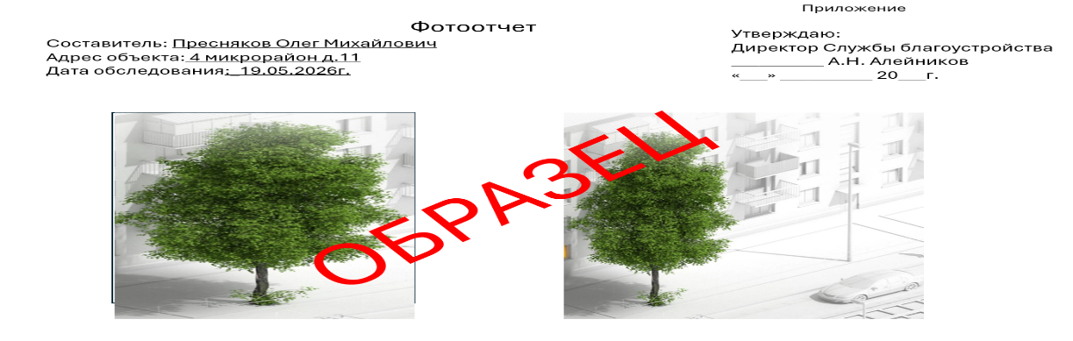
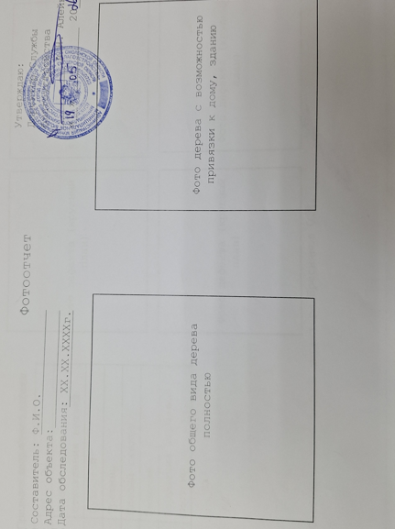
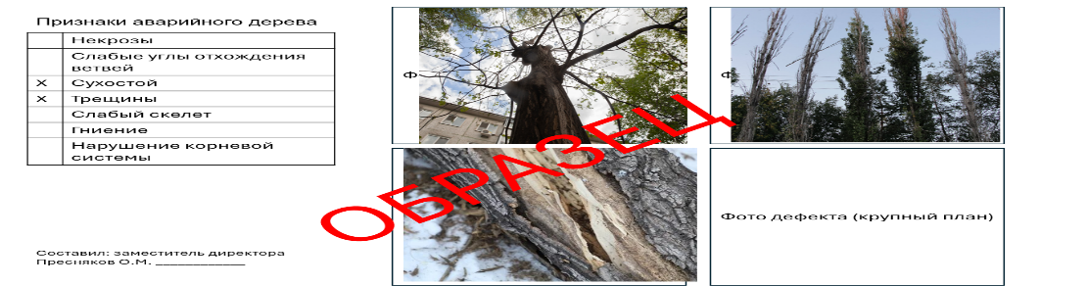
Стандарт фотоотчета по выбраковке зеленых насаждений.
Было Стало
Отсутствие стандарта фотоотчета.
Разработан стандарт фотоотчета.
Сокращение ВПП на 65 минут.

Slide 13
Стандарт фотоотчета по выбраковке зеленых насаждений.
Было Стало
Отсутствие стандарта фотоотчета.
Разработан стандарт фотоотчета.
Сокращение ВПП на 65 минут.

Slide 14
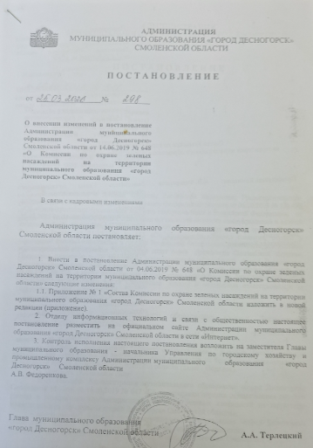
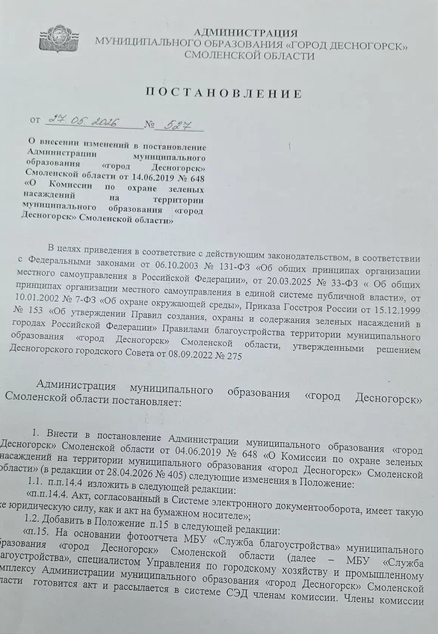
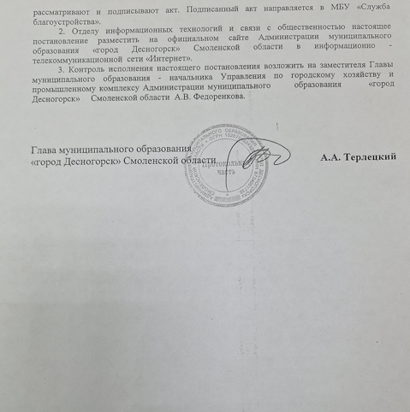
Постановление главы муниципального образования г. Десногорск о комиссии по охране зеленых насаждений.
Было Стало
Последовательное согласование каждым членом
комиссии на бумажном носителе.
Внесены изменения позволяющие согласовывать акт по
средством СЭД, исключено перемещение акта на
бумажном носителе. Сокращение ВПП 22 дня.

Slide 15
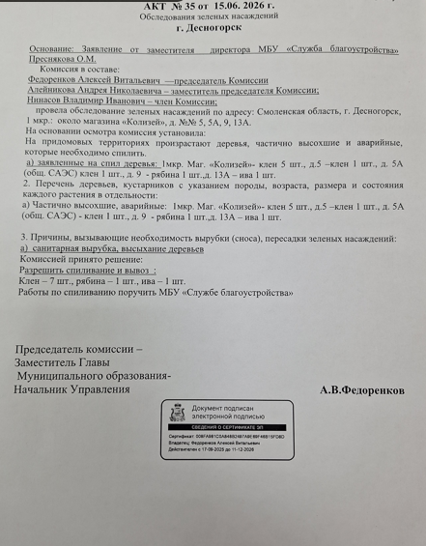
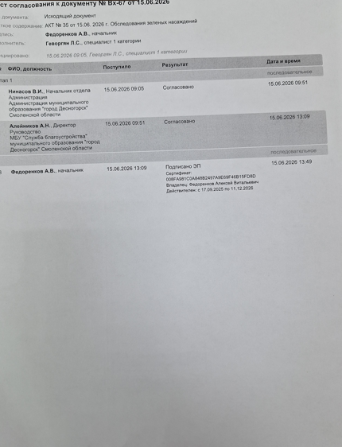
Производственный анализ
Акт комиссии по охране зеленых насаждений оформлен и согласован в течении 1 дня.

